Slide 1
Notes:
„Stern der Hoffnung“
- Sei So Frei-Adventsammlung 2020
für Holzsparöfen in Guatemala

Slide 2
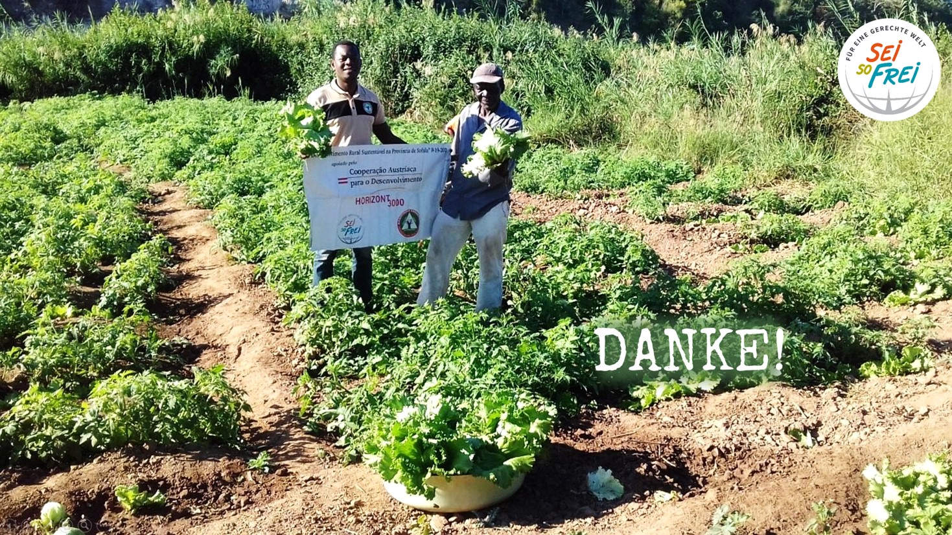
Notes:
Bild 1: Rückblick Adventsammlung 2019
Glücklich erntende Bauern in Mosambik
Liebe Pfarrgemeinde!
Mit Ihrer Hilfe bei der letzten Adventsammlung konnten wir den Familien in Mosambik beim Wiederaufbau helfen. Sie hatten in den verheerenden Fluten nach dem Zyklon „Idai“ alles verloren: ihr Zuhause, ihre Vorräte, ihre Ernte.
Sei So Frei versorgte sie mit biologischem Saatgut, Werkzeug und Kleintieren, damit sie sich ihre Lebensgrundlage wieder aufbauen konnten.
Die Familien mussten im Frühling einen Rückschlag hinnehmen, als starke Trockenheit die lang ersehnte Getreideernte vernichtete. Glücklicherweise besserte sich das Wetter, sodass die Familien im Sommer endlich erfolgreich Gemüse ernten konnten.
Danke für Ihre Unterstützung!

Slide 3
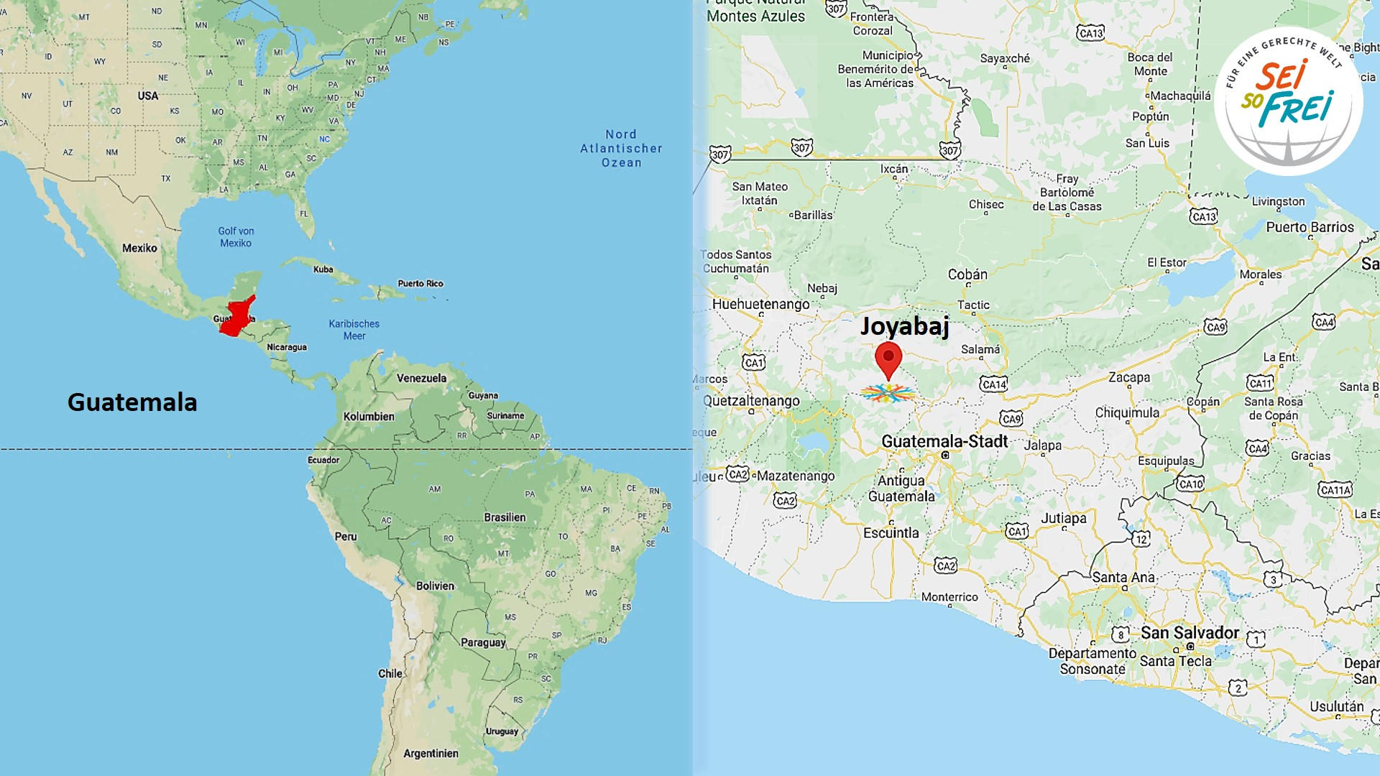
Notes:
Bild 2: Landkarte Guatemala
Heuer leuchtet der „Stern der Hoffnung“ im Advent für Guatemala, den bevölkerungsreichsten, aber einen der ärmsten Staaten Mittelamerikas: 60% der Bevölkerung leben in Armut, die Hälfte der Kinder lebt chronisch
unterernährt.
Seit mittlerweile 14 Jahren unterstützt Sei So Frei die Familien in den Bergdörfern der Gemeinde Joyabaj [sprich: Choijabach].

Slide 4
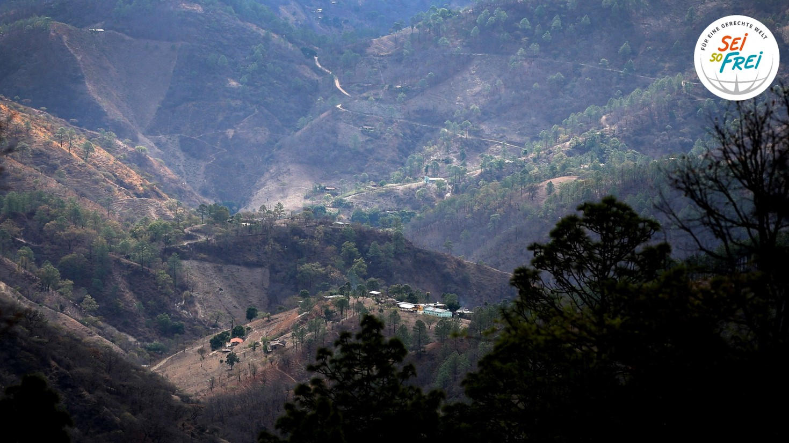
Notes:
Bild 3: Bergdörfer in der Gemeinde Joyabaj
Inmitten atemberaubender Landschaft wohnen die Familien in den Bergdörfern Joyabajs in großer Armut. Strom und Trinkwasser sind Mangelware, der Alltag in der gebirgigen Gegend ist hart und die Nächte auf bis zu über 2000m sind bitterkalt.
Die einfachen Behausungen sind normalerweise aus Holz und Wellblech gebaut und bestehen meist aus nur einem Raum. 8-10 Familienmitglieder wohnen und schlafen darin.

Slide 5
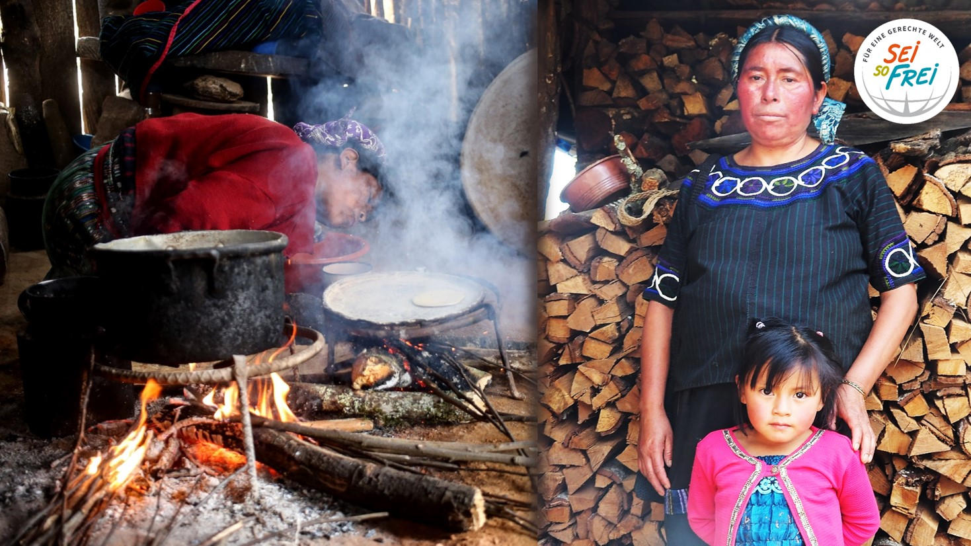
Notes:
Bild 4: li. im Bild Feuerstelle in der Hütte von Tomasa Ren // re. im Bild María Juárez mit ihrer Tochter
Loderndes Feuer unter den Kochtöpfen – Was wie Lagerfeuerromantik anmutet, ist in Wirklichkeit eine unglaubliche Belastung für die Gesundheit: Der Rauch füllt die ganze Hütte, beißt in den Augen, kratzt im Hals und führt zu Atemwegserkrankungen. Besonders leidtragend sind die Frauen und Kinder, die dem Rauch beim Kochen ständig ausgesetzt sind. Vor allem für jüngere Kinder ist die offene Feuerstelle eine große Gefahrenquelle. Immer wieder kommt es zu Verbrennungen, manchmal auch zu tragischen Unfällen.
María Juárez [sprich: Chuareß] ist 48 Jahre alt und hat acht Kinder zur Welt gebracht. Die jüngeren besuchen noch die Volksschule. Mehrmals täglich heizt sie ein, um für ihre Familie zu kochen. Die Haut ihres Gesichtes ist stark gerötet, teilweise sogar verbrannt, so, wie bei den meisten Frauen in den Bergdörfern Joyabajs. Chronischer Husten und Augenentzündungen gehören zu ihrem Alltag.

Slide 6
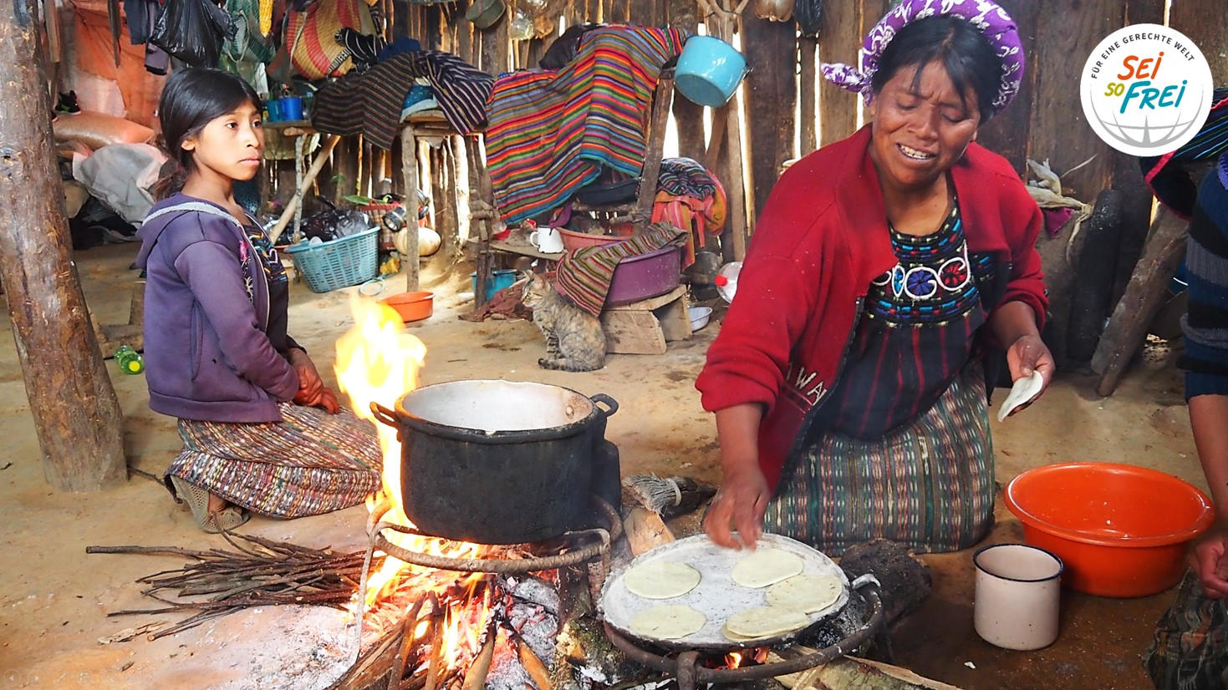
Notes:
Bild 5: Hoher Holzverbrauch
Das Holz zum Heizen sammeln die Frauen und Kinder. Doch in den kargen Wäldern in den Bergen wird diese Aufgabe immer schwieriger. Holz einkaufen können sich die meisten Familien nicht leisten.

Slide 7
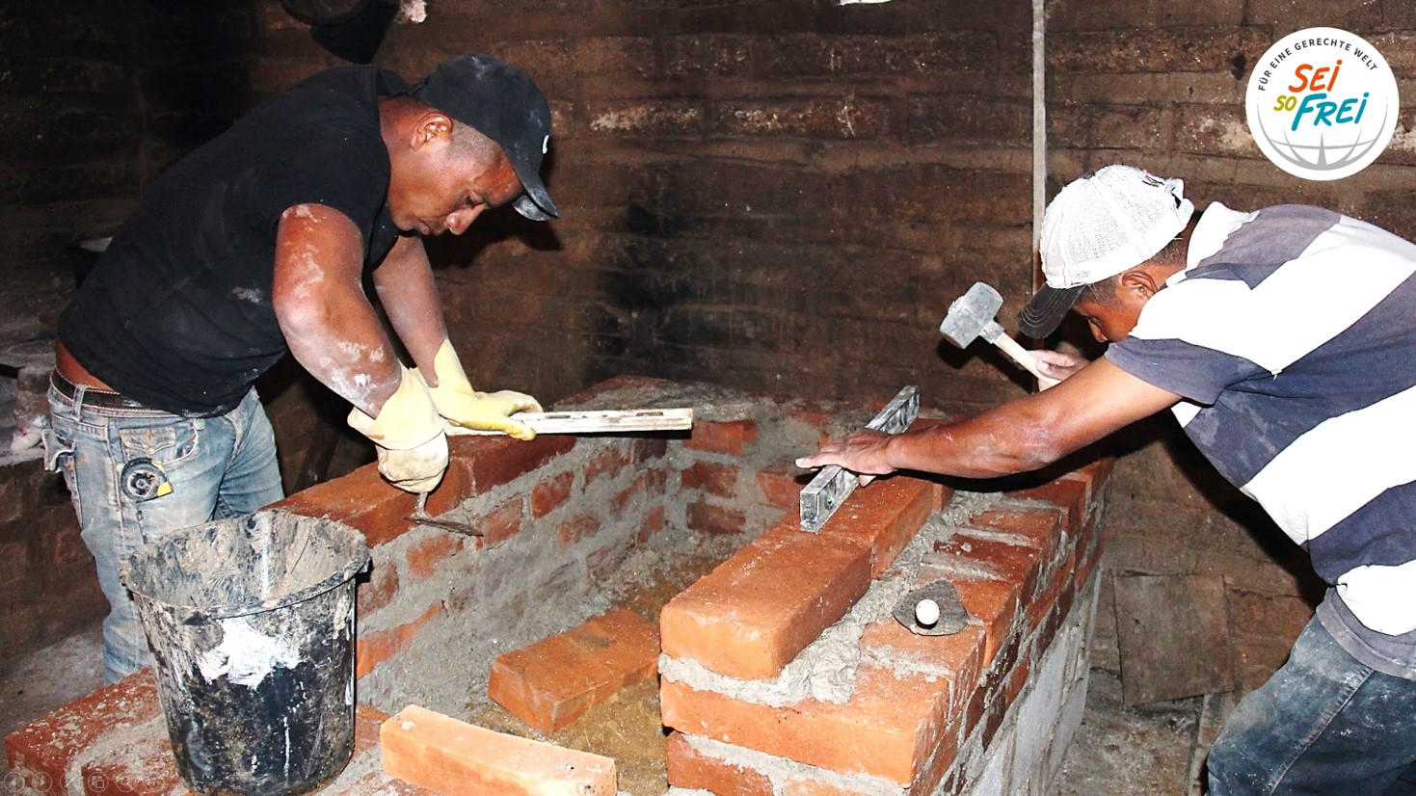
Notes:
Bild 6: Bau von Holzsparöfen
Sieben Jahre ist es her, dass Frauen aus einem Bergdorf
Sei So Frei-Projektpartnerin Mayra Orellana [sprich: Maira Orejana] ihr Leid klagten. Im Nu war die Idee geboren, die Familien mit „Tischherden“ zu unterstützen.
Auf Basis der Arbeit von guatemaltekischen Ofensetzern entwickelten die Mitarbeiter der Firma ÖkoFEN aus Niederkappel kostenlos einen Plan für einen einfachen gemauerten „Holzsparofen“ mit Eisenplatte und Rauchabzug.

Slide 8
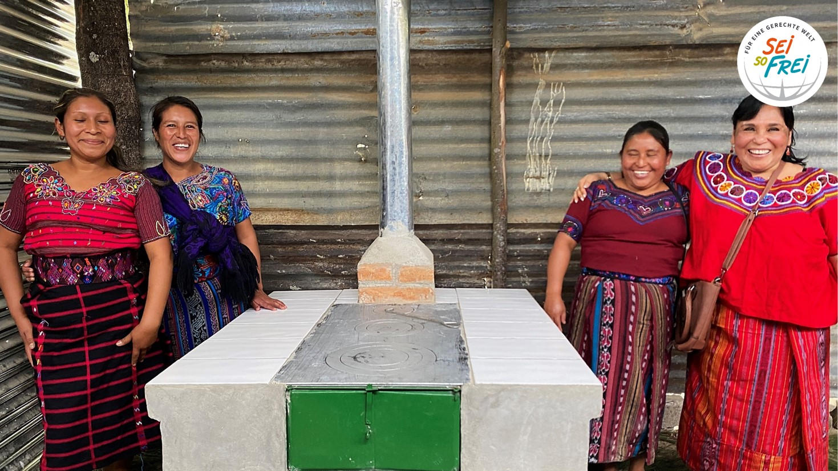
Notes:
Bild 7: Der neue Holzsparofen (re. im Bild Mayra Orellana, Leiterin der Partnerorganisation ADICO)
Die Freude über die neu errichteten Öfen ist groß. Diese sind aufgrund ihrer Höhe ergonomischer zum Kochen und der Rauch kann ins Freie abziehen.
Dadurch wird die Gesundheit der Frauen geschont und das Verletzungsrisiko für Kinder deutlich verringert.

Slide 9
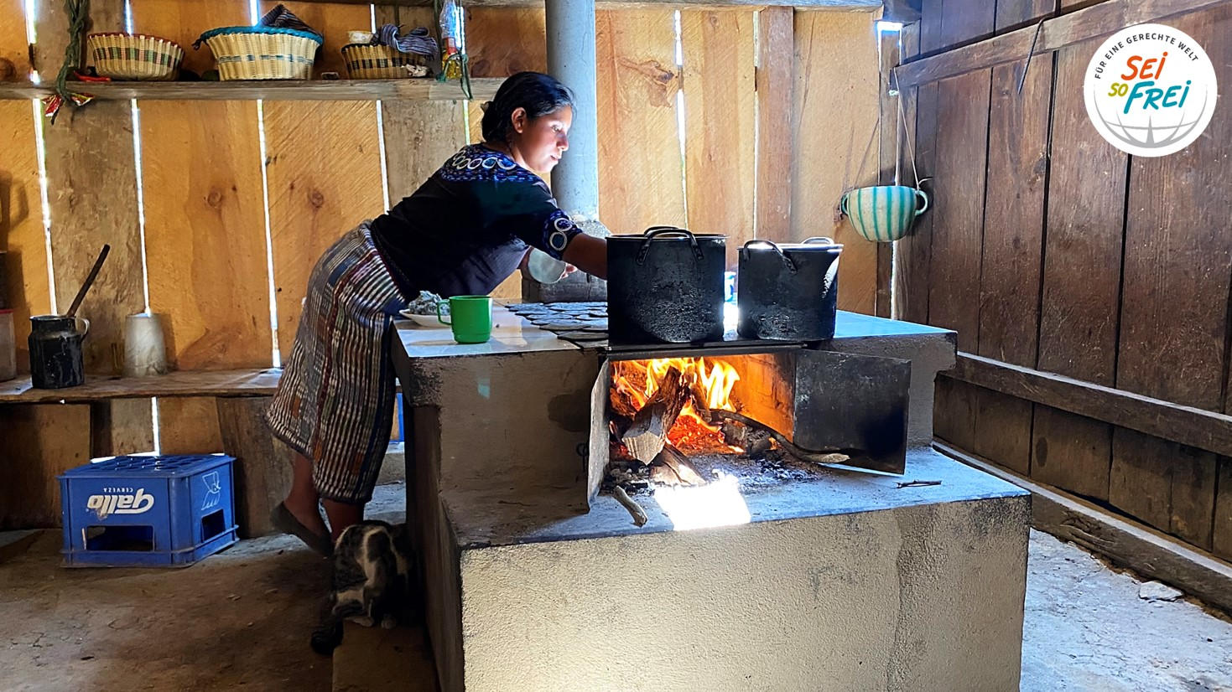
Notes:
Bild 8: María José beim Kochen am neuen Holzsparofen
Bis zu 70 Prozent an Feuerholz können mit dem neuen Ofen eingespart werden und die stundenlange Suche nach Brennholz fällt weg.
María José [sprich: Chose] kocht voller Stolz auf dem neuen Ofen und genießt mit ihrer Familie die Wärme in ihrer Hütte während der bitterkalten Nächte in den Bergen.

Slide 10
Notes:
Bild 9: Spendenaufruf
Nutzen wir unsere Freiheit und unterstützen wir die Familien in den Bergdörfern Joyabajs auf ihrem Weg in ein menschenwürdiges Leben, frei von Rauch, Husten und Augenentzündungen.
>> Mit 10 Euro versorgen Sie eine Familie eine Woche lang mit Brennholz.
>> 66 Euro kosten die benötigten Ziegel für den Bau eines Ofens.
>> Mit 420 Euro schenken Sie einer Familie einen kompletten Holzsparofen.

Slide 11
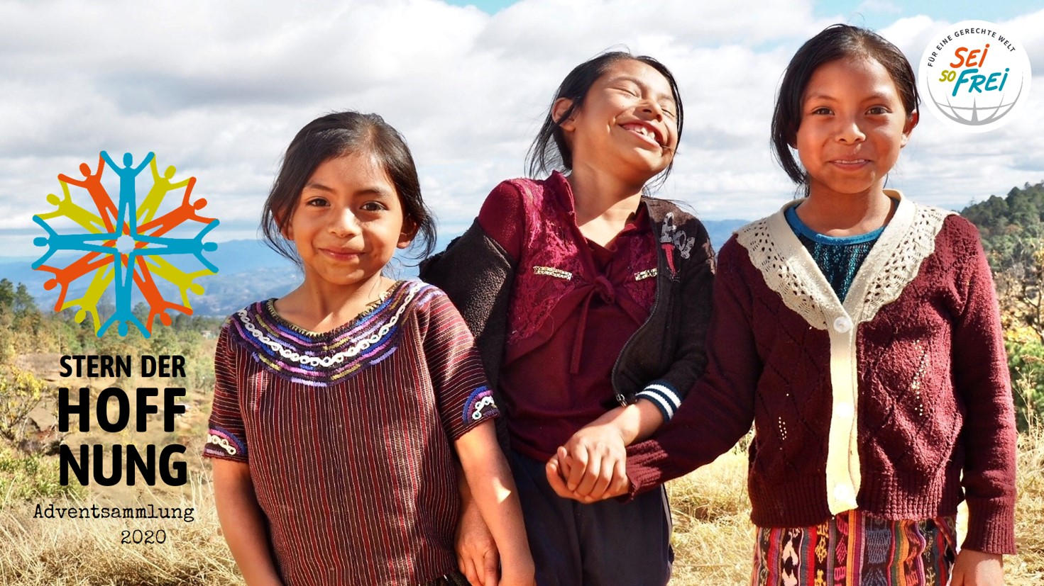
Notes:
Bild 10: Danke
Wir sind überzeugt davon, dass ein Leben in Würde und Freiheit für die Familien in Joyabaj möglich ist.
Machen wir die Welt zusammen ein Stück gerechter.
Vielen Dank für Ihre Unterstützung bei der heurigen
Sei So Frei-Adventsammlung!

